Slide 1
Computação Gráfica: Capítulo 7 - Representação 3D
Departamento de Informática e Estatística - INE/CTC/UFSC

Slide 2
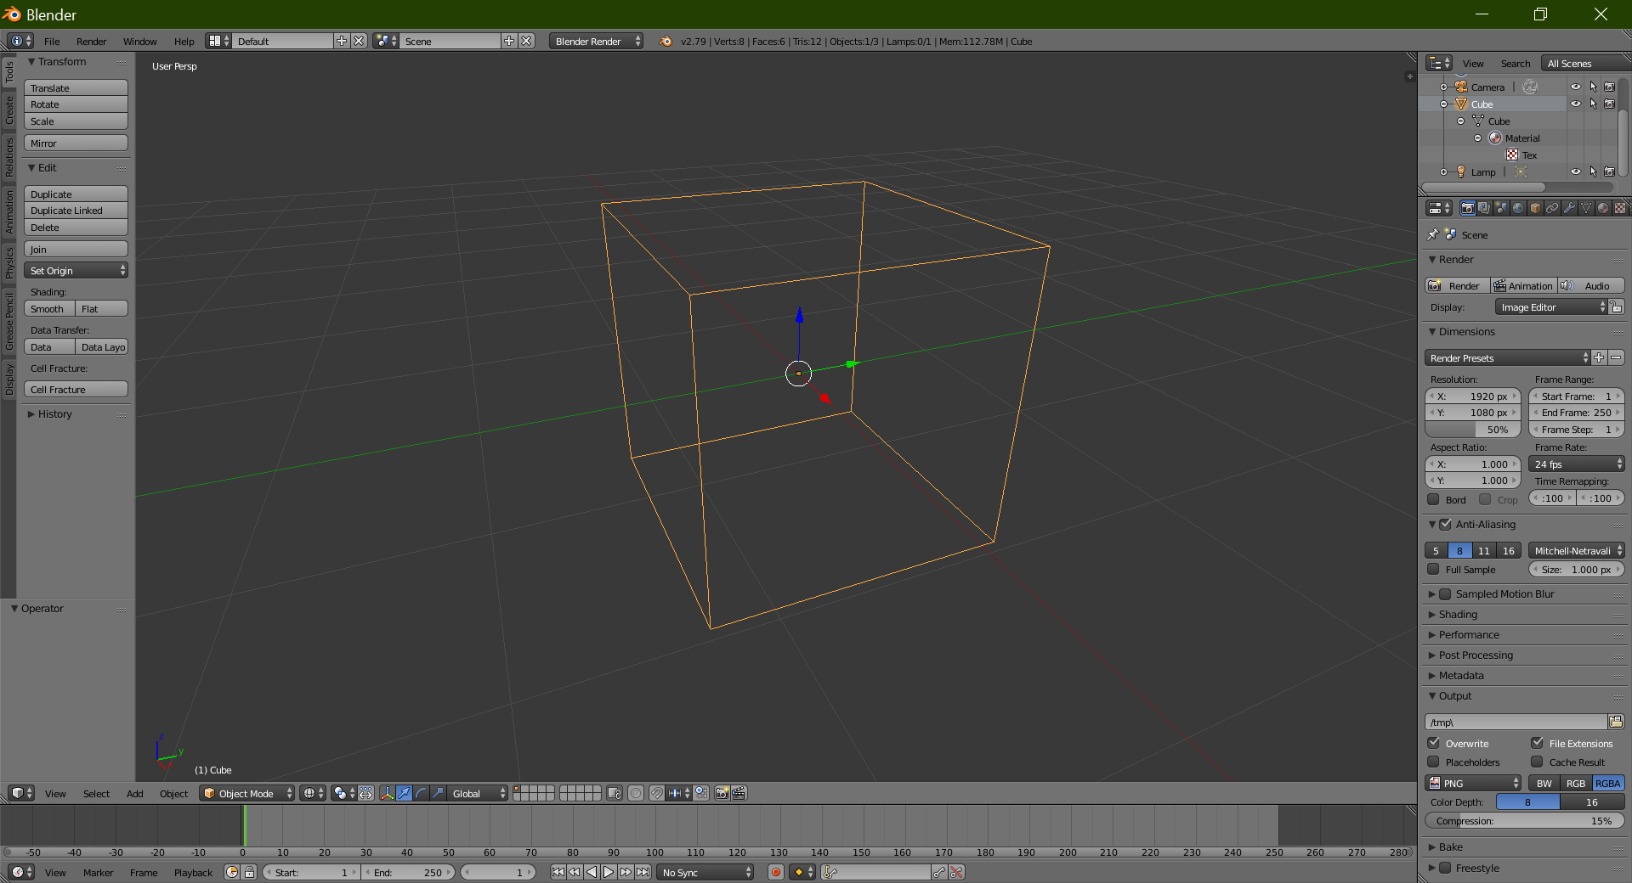

Slide 3
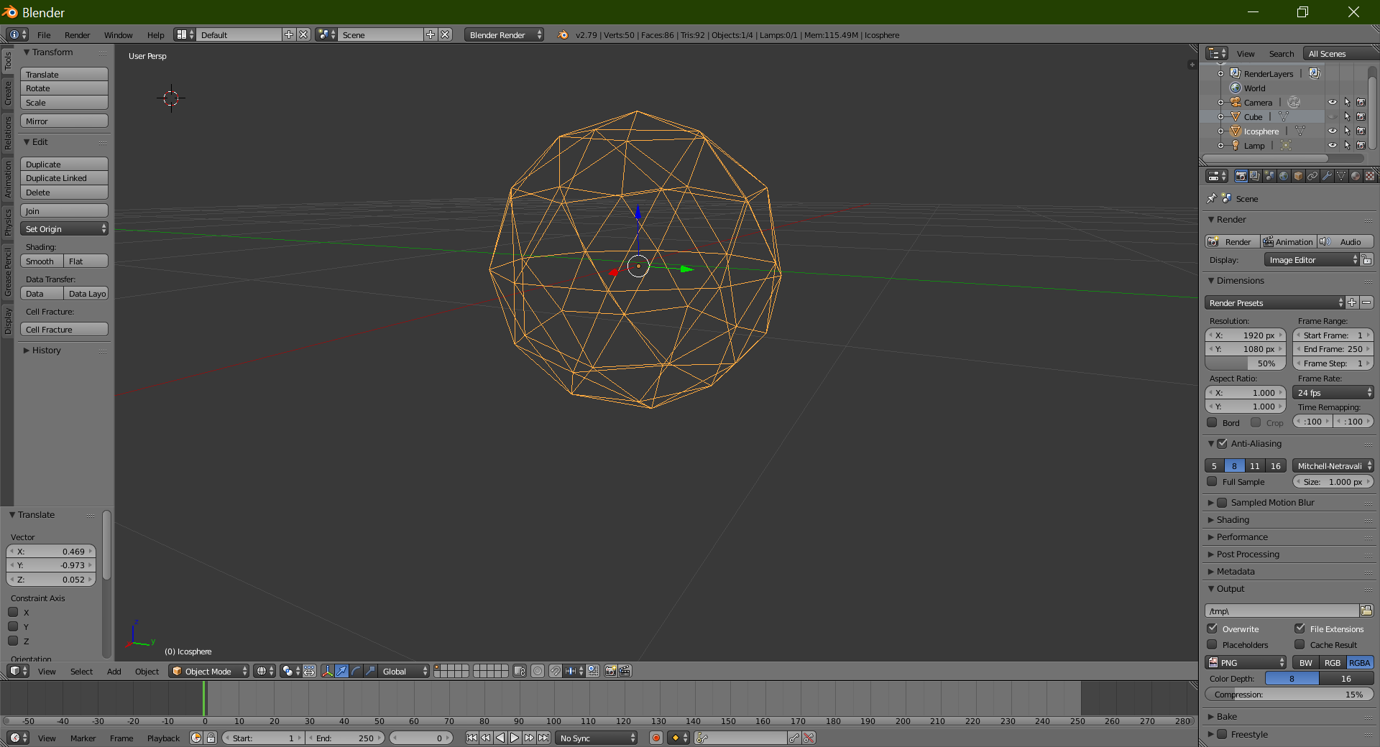
?

Slide 4
Computação Gráfica: Aula 7.1 - Representação 3D Modelagem de Objetos e Estruturas de Dados para Representação 3D , Transformações Geométricas em 3D e Projeções Paralelas Prof. Dr. rer.nat. Aldo von Wangenheim
Departamento de Informática e Estatística - INE/CTC/UFSC

Slide 5
Requisitos para Técnicas de Representação de Objetos em Computação Gráfica
Acesso rápido, simplicidade e economia de memória
Evitar ambigüidades
Suportar interação
Suportar transformações geométricas
Suportar operações de combinação, construção
Generalidade, capazes de representar qualquer tipo de objeto
Exatidão

Slide 6
Classificação das Técnicas de Representação de Objetos em Computação Gráfica
Estruturas baseadas em Listas de Pontos
Modelos de Arame/Linhas
Modelos de Facetas/Superfícies
Técnicas de Subdivisão do Espaço
Quadtrees
Octrees
Geometria Construtiva
Modelos Hierárquicos

Slide 7
Estruturas de Dados para Representação de Objetos em Computação Gráfica
7.1.1. Estruturas baseadas em Listas de Pontos
Modelos de Arame/Linhas
Modelos de Facetas/Superfícies

Slide 8
7.1.1. Estruturas baseadas em Listas de Pontos
Forma mais simples de se representar tanto estruturas 2D como 3D. Representamos um objeto por três estruturas de dados:
Um conjunto de pontos, indicando os vértices do objeto;
Um conjunto de pares (ou listas) destes pontos, indicando quais formam uma aresta (ou polígono) delimitando uma superfície do objeto;
Uma conjunto de listas de arestas que formam uma superfície plana pertencente ao objeto (faceta).

Slide 9
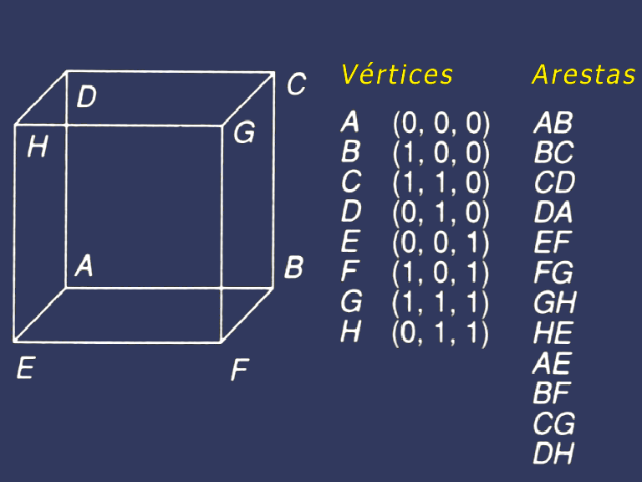
Representação mais simples: Somente duas listas

Slide 10
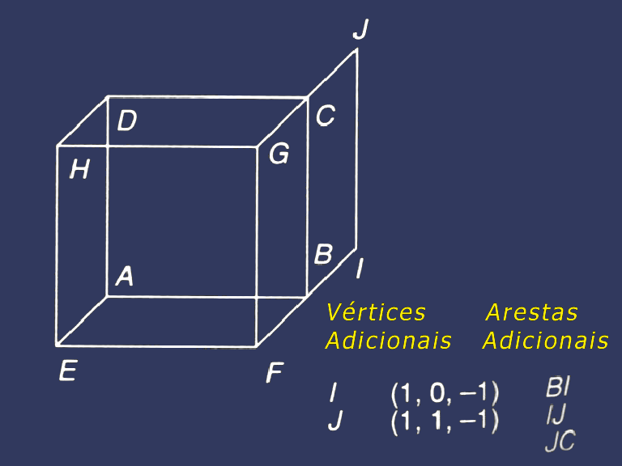
Representação mais simples: Adicionando elementos

Slide 11
Representação: implementação das listas utilizando ponteiros
A
B
L
Lista de
Arestas
...
x1
x2
...
x8
Lista de
Pontos
y1
y2
y8
z1
z2
z8

Slide 12
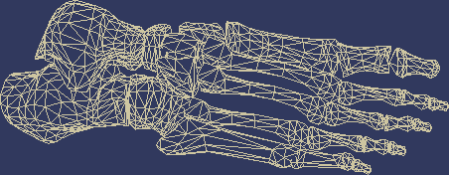
Modelo de Arame de um Esqueleto de Pé (Univ. de Graz)

Slide 13
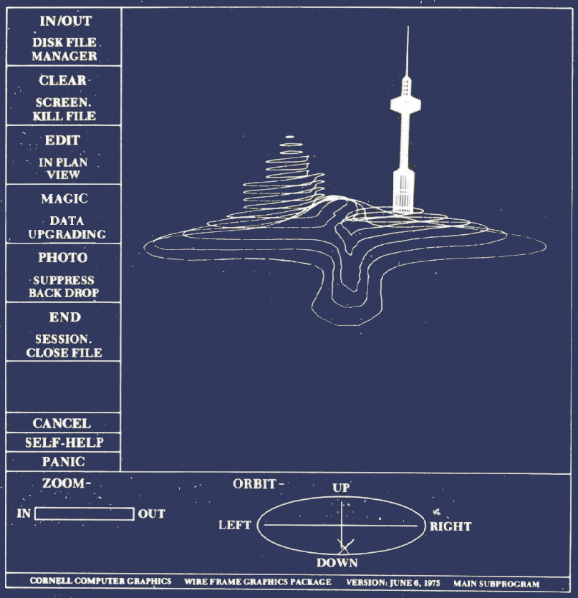

Slide 14
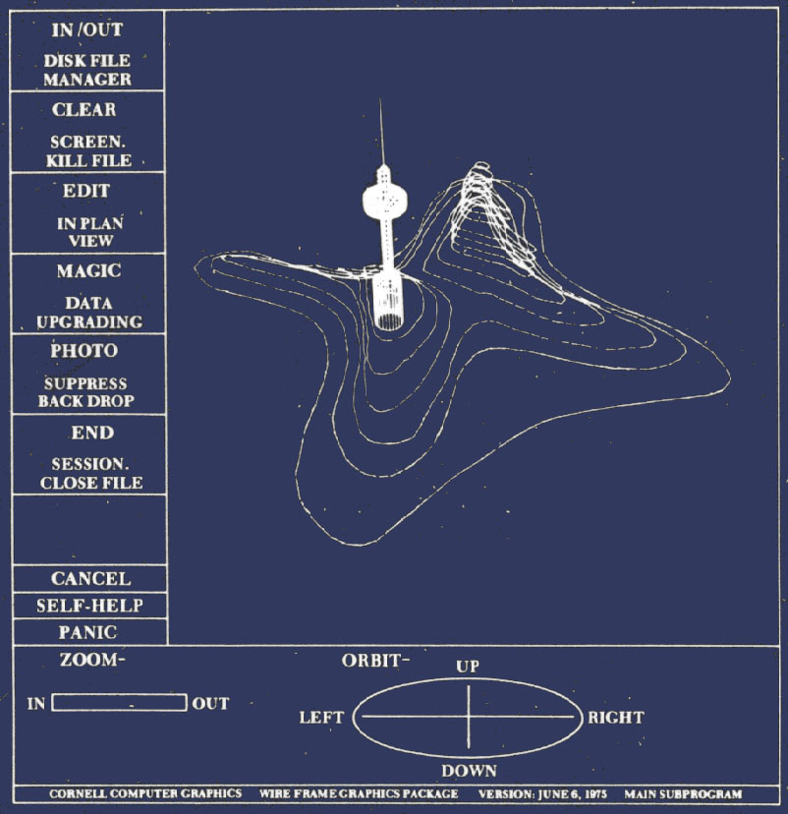

Slide 15
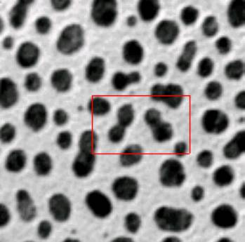
Construindo um modelo de arame: Dados iniciais são valores de um segmento de uma superfície porosa.

Slide 16
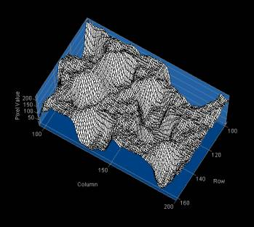
Construindo um modelo de arame: Tomamos um grid de pontos sobre a figura, interligamos todos os vizinhos e plotamos com y=claridade. Quanto mais claro, mais alto

Slide 17
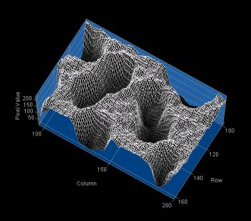
Construindo um modelo de arame: Atribuímos aos segmentos de reta a média do tom de cinza dos seus vértices na imagem original.

Slide 18
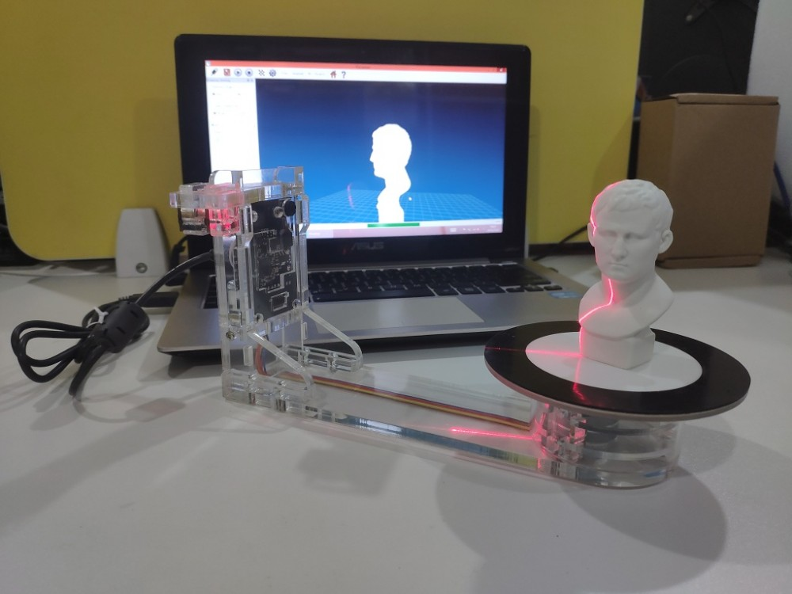
Geração de Dados para Modelos de Arame

Slide 19
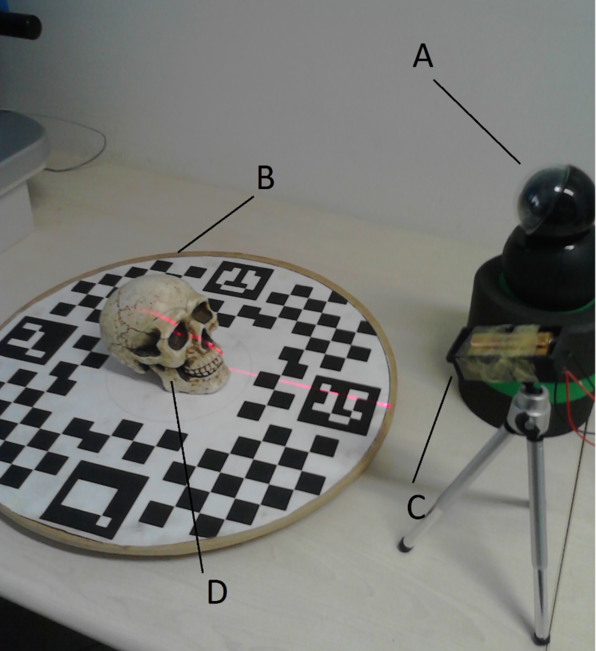
Geração de Dados para Modelos de Arame

Slide 20
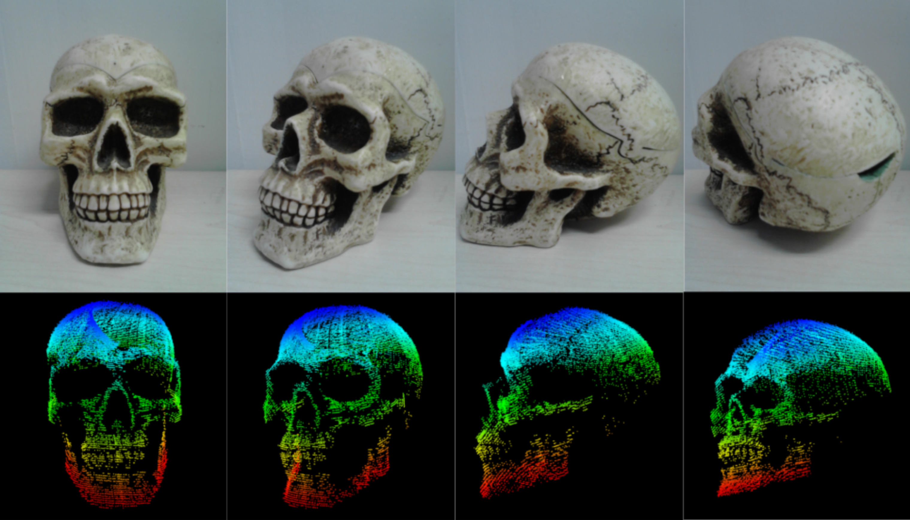
Geração de Dados para Modelos de Arame

Slide 21
Geração dos Dados para Modelos de Arame
Como geramos a grade de pontos ?
Temos um objeto qualquer, como obtemos um conjunto de pontos relevantes que o descreva adequadamente ?
Como geramos o conjunto de segmentos de reta ou de polígonos que definem a estrutura do objeto ?
Tenho os pontos. Quais eu ligo com quais ?

Slide 22
Geração das Nuvens de Pontos
O método mais utilizado para a geração de pontos descrevendo um objeto é a interpolação poligonal
tomamos as bordas dos objetos que queremos descrever e substituímo-las por um polígono com um grau de acuidade desejado.
2D: Isto já gerou os dados que queremos.
3D: definimos uma direção qualquer onde vamos gerar um conjunto de polígonos em planos paralelos, para depois reconstruir.

Slide 23
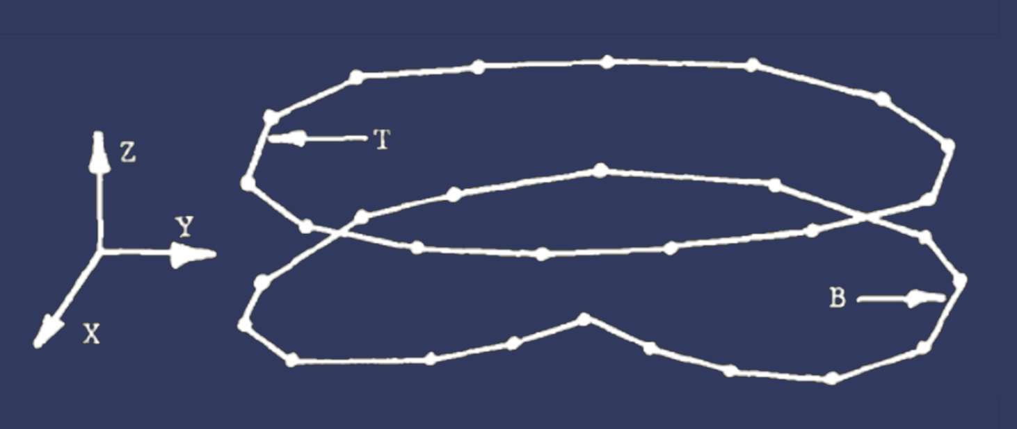
Geração das Nuvens de Pontos
z: Direção da reconstrução

Slide 24
Geração das Grades de Arestas
O método mais utilizado para a geração de grades de arestas interligando pontos de um objeto 3D é a triangulação
Para nuvens de pontos sem estrutura, utiliza-se a Triangulação de Delaunay
Detalhado na cadeira de Reconhecimento de Padrões
Para conjuntos de polígonos organizados, utiliza-se o método de Single-Branching
Veremos a seguir

Slide 25
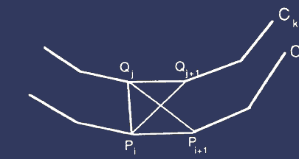
Geração das Grades de Arestas: Single Branching
?

Slide 26
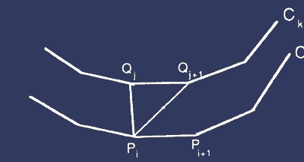
Geração das Grades de Arestas: Single Branching
?
?

Slide 27
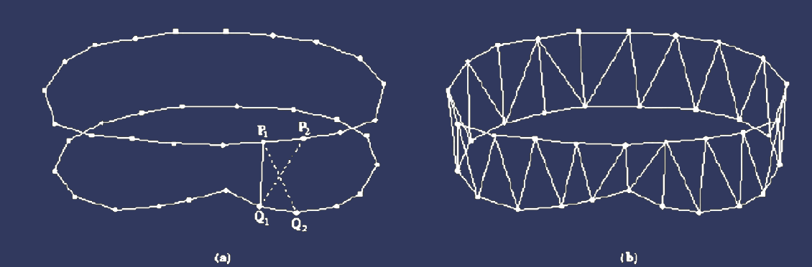
Geração das Grades de Arestas: Single Branching

Slide 28
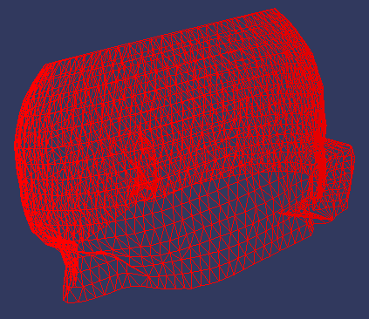
Modelo de Arame de uma Cabeça Humana tomografada construída como listas de polígonos triangulares

Slide 29
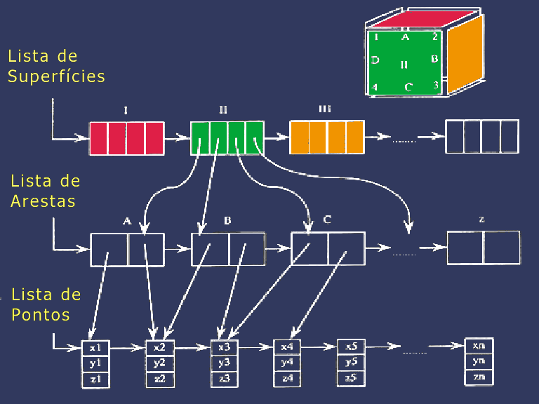
Modelos de Facetas: Adicionando uma Terceira Lista

Slide 30
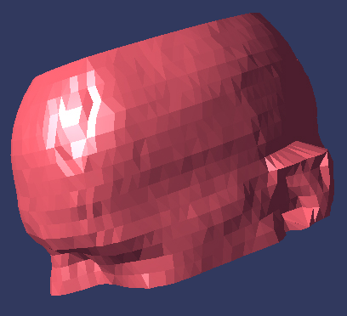
Visualização do Modelo de Facetas: Cabeça Humana tomografada construída como listas de triângulos

Slide 31
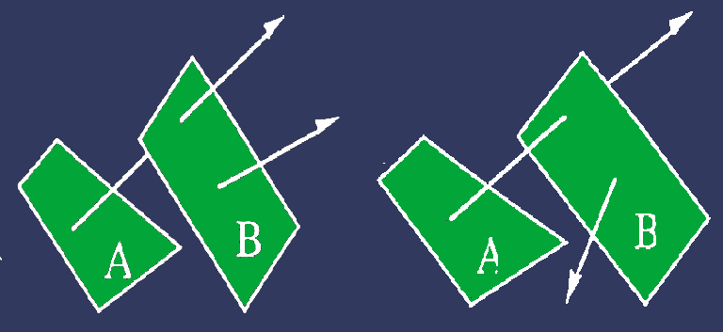
Facetas permitem a definição de normais à superfície e assim o cálculo de reflexão da luz

Slide 32
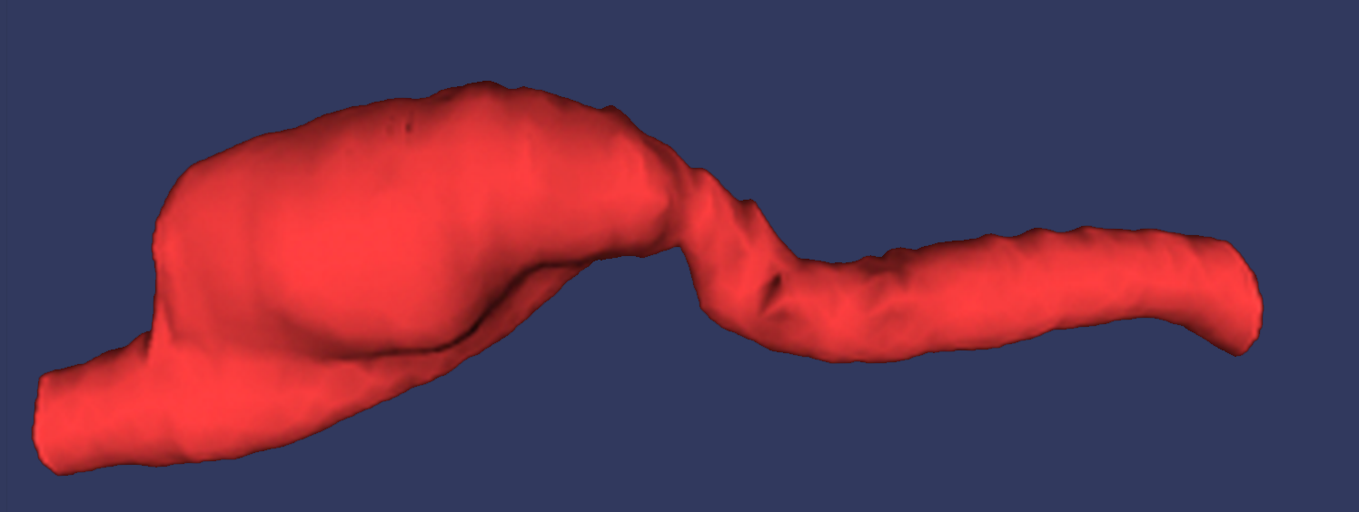
Visualização do Modelo de Facetas com bordas “amaciadas”. Artéria Aorta Humana tomografada construída como listas de triângulos

Slide 33
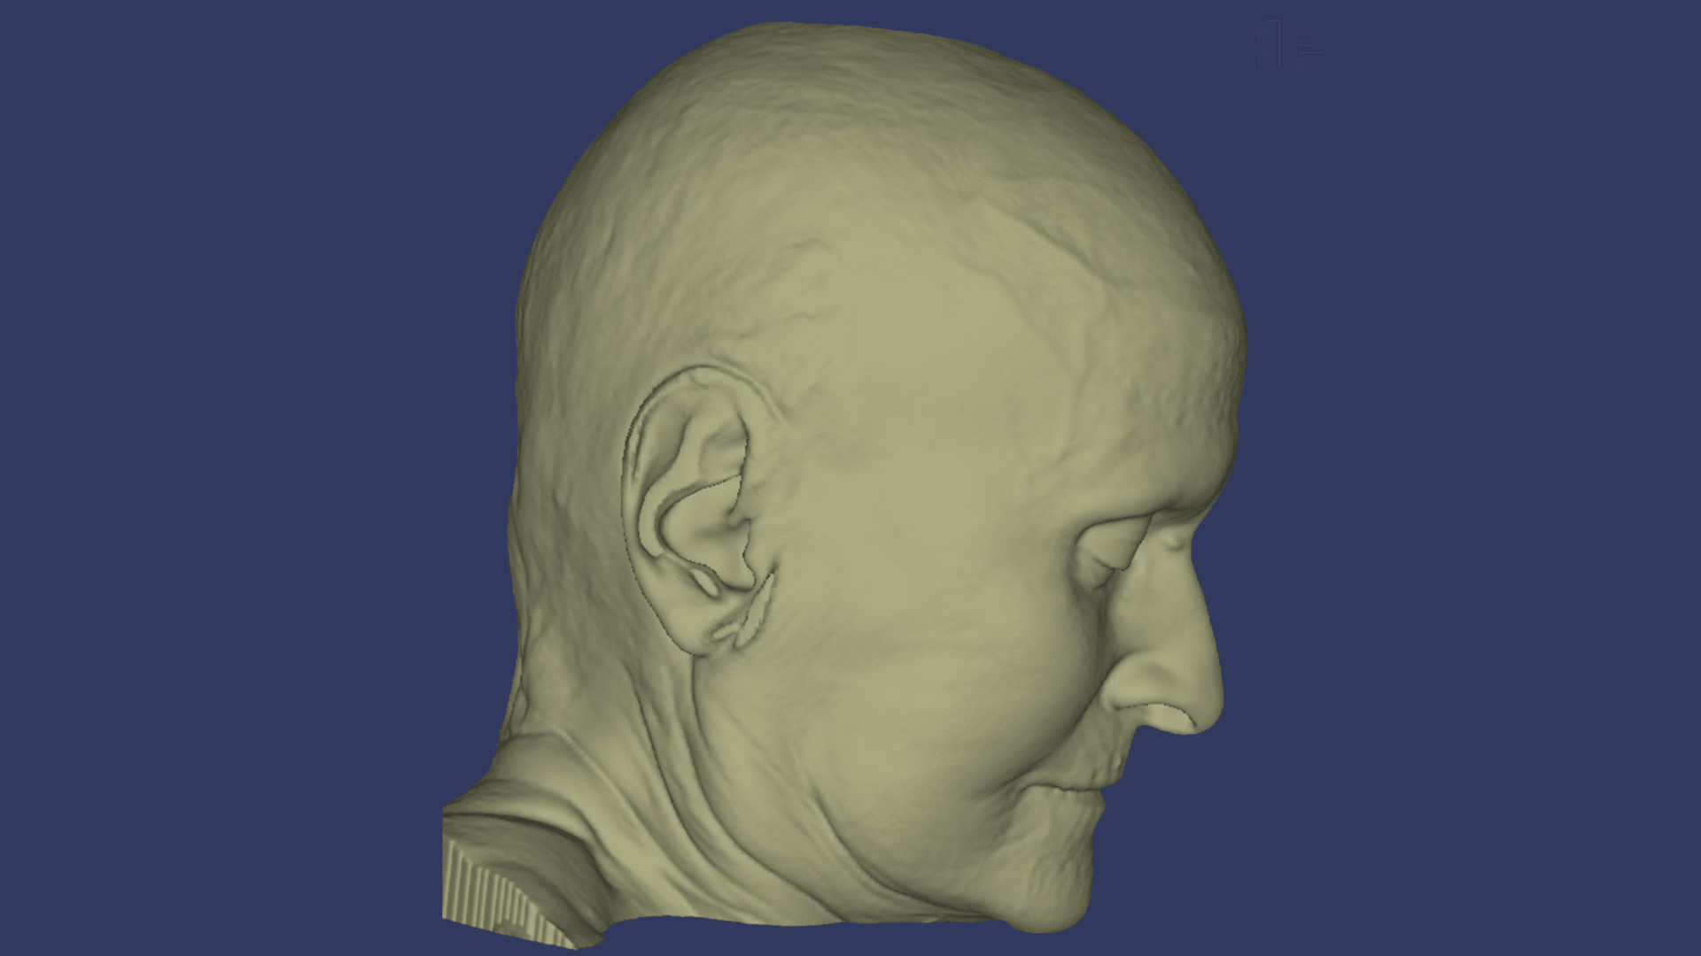
Visualização do Modelo de Facetas com bordas “amaciadas”. (Projeto Cyclops)

Slide 34
Problemas que podem ocorrer
Bifurcações das estruturas
Single-branching não trata este problema e devemos tratá-lo com algoritmos adicionais.
Usamos o método da Geração do contorno interpolado (C_{k})
Primeiro, um contorno único e fechado (C_{k}) é criado a partir de r contornos (C_{k, 1}), (C_{k, 2})... (C_{k,r}) no nível z_{k}. Depois, o contorno intermediário (C’_{k}), no nível z, é obtido pela interpolação entre (C_{k, 1}) e (C_{k}).

Slide 35
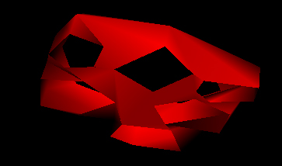
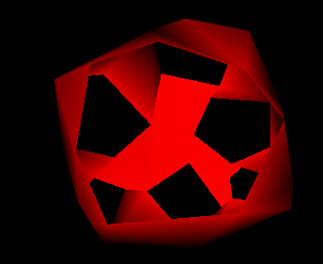
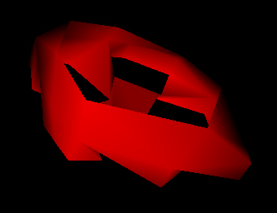
Bifurcações das estruturas

Slide 36
Estruturas de Dados para Representação de Objetos em Computação Gráfica
7.1.2. Técnicas de Subdivisão do Espaço:
Quadtrees & Octrees

Slide 37
7.1.2. Técnicas de Subdivisão do Espaço
Idéia básica: subdividir recursivamente o espaço (2D ou 3D) até possuirmos somente subregiões homogêneas que ou pertencem a um objeto ou não.
Paramos sempre que uma região for homogênea.
Grau de acuidade pode ser definido arbitrariamente.
Ideal para construir estruturas de dados que representem espacialmente um objeto real qualquer que possuamos.
Estrutura de dados resultante (árvore) pode ser inserida no ambiente gráfico e manipulada através de transformações.

Slide 38
Representação de Objetos em 3D: Quadtrees e Octrees
Quadtree:
Representação compacta
Estrutura hierárquica 4-ária
Cada folha descreve uma região homogênea
Cada nó intermediário tem quatro filhos que decompõem a imagem
Decomposição pode ser feita por algoritmos recursivos

Slide 39
Representação de Objetos em 3D: Quadtrees e Octrees
Quadtree:
Um Quadtree é obtido através de sucessivas subdivisões de duas dimensões num plano bidimensional para formar quadrantes.
Quando um Quadtree é usado para representar uma área num plano, a imagem em cada um dos quadrantes pode ter uma só cor, ou pode ser heterogênea.
Um quadrante heterogêneo é recursivamente subdividido até que todos os quadrantes fiquem homogêneos, ou até que um nível predeterminado de divisão seja atingido.
Pode-se definir a resolução da decomposição pré-fixando o número máximo de vezes em que o processo de decomposição será aplicado, ou definindo como critério de parada, um grau de homogeneidade.

Slide 40
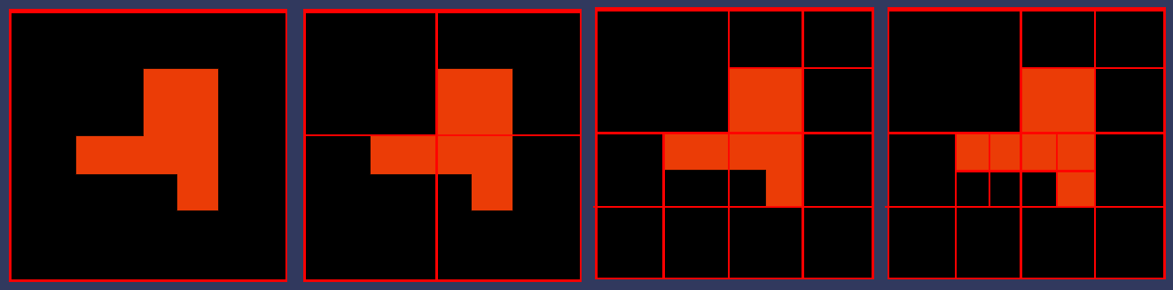
Representação de Objetos em 3D: Quadtrees e Octrees

Slide 41
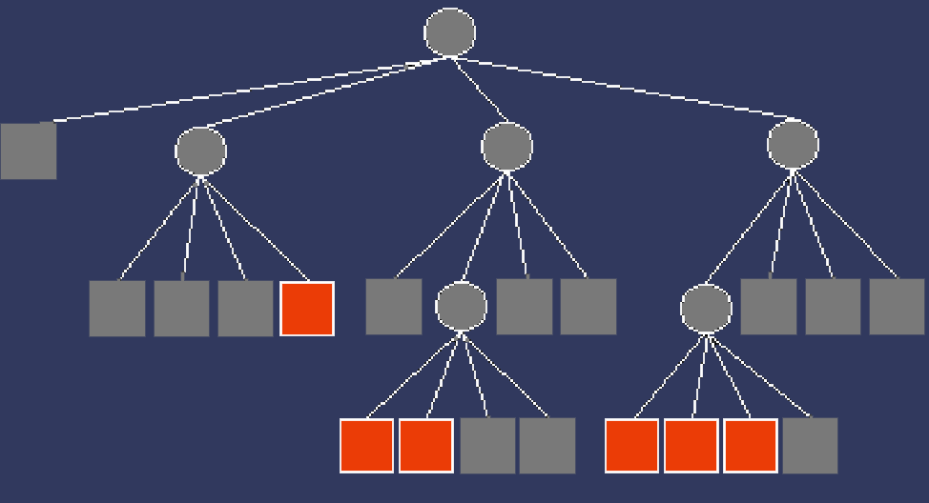
Representação de Objetos em 3D: Quadtrees e Octrees
Sucessivas subdivisões podem ser representadas por uma hierarquia onde os
Quadrantes heterogêneos são representados pelos nós internos
Quadrantes homogêneos pelos nós folhas.
Nó topo da hierarquia representa a imagem como um todo.

Slide 42
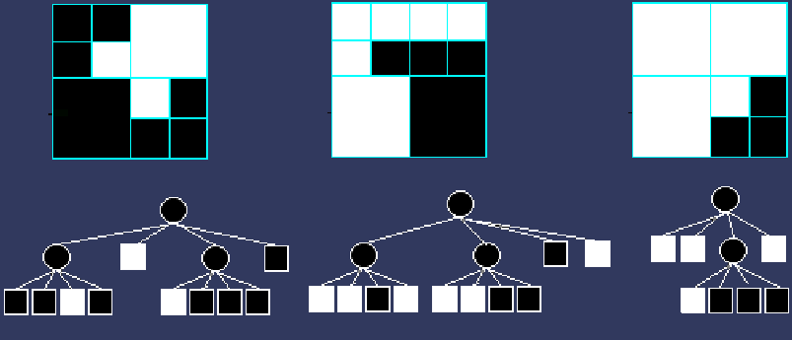
Representação de Objetos em 3D: Quadtrees e Octrees

Slide 43
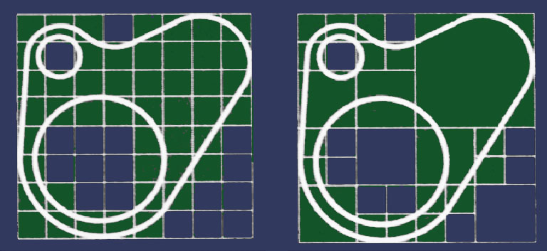
Representação de Objetos em 3D: Quadtrees e Octrees
Grau de Resolução Desejado Quadtree Resultante

Slide 44
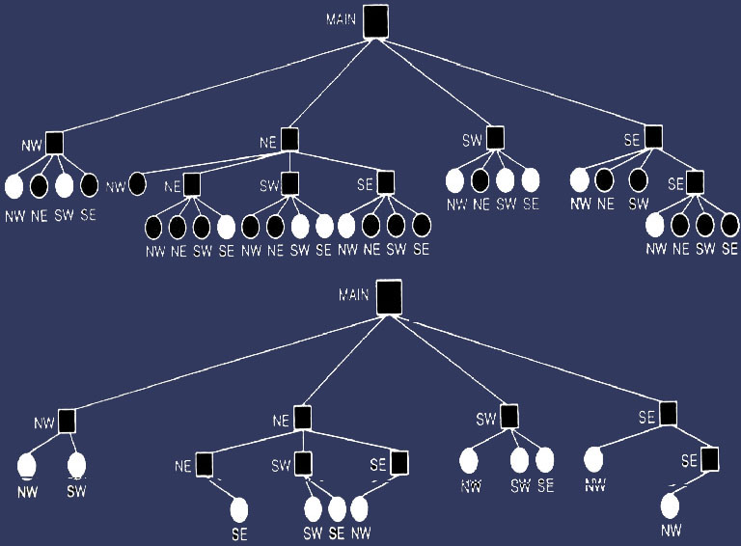
Otimização de Quadtrees: Eliminação dos nodos representando espaços vazios
Quadtree Original
Quadtree Otimizada

Slide 45
Representação de Objetos em 3D: Quadtrees e Octrees
Octree:
Um Octree é a progressão natural de um quadtree para representação de um espaço tridimensional.
Octrees dividem um objeto de três dimensões em 8 cubos menores chamados de células ou octantes.
Se alguma das células resultantes é homogênea, isto é, se a célula está inteiramente dentro ou fora do objeto, essa célula não será mais dividida.

Slide 46
6.4. Representação de Objetos em 3D: Quadtrees e Octrees
Octree:
Octree é equivalente à matriz de voxel, mas ocupa menos memória
Na octree a resolução varia ao longo do modelo
Octree é uma estrutura hierárquica 8-ária
Cada nó da octree corresponde a uma região cúbica do universo
O valor de cada nó é atribuído da mesma forma que na quadtree

Slide 47
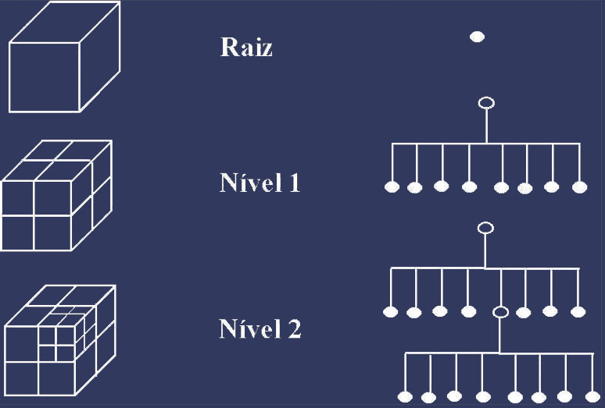
Representação de Objetos em 3D: Quadtrees e Octrees

Slide 48
Representação de Objetos em 3D: Quadtrees e Octrees

Slide 49
Representação de Objetos em 3D: Quadtrees e Octrees

Slide 50
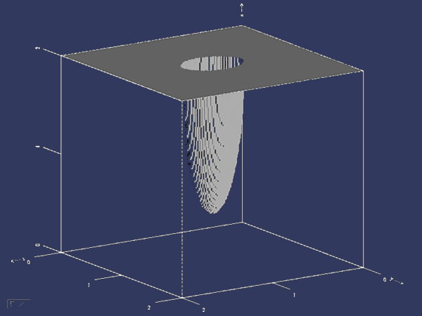
Octree: Distribuição de dados em 3D a ser Modelada

Slide 51
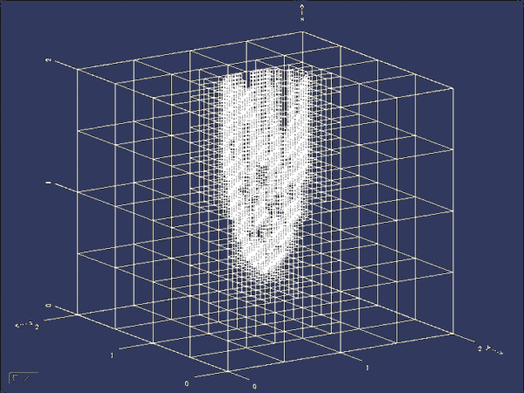
Octree: Modelagem como Árvore de Subdivisão Espacial

Slide 52
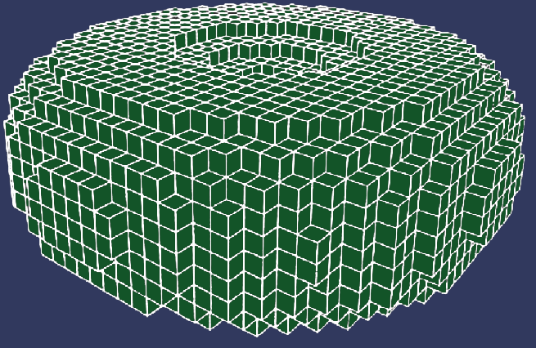
Octree: Modelagem como Árvore de Subdivisão Espacial

Slide 53
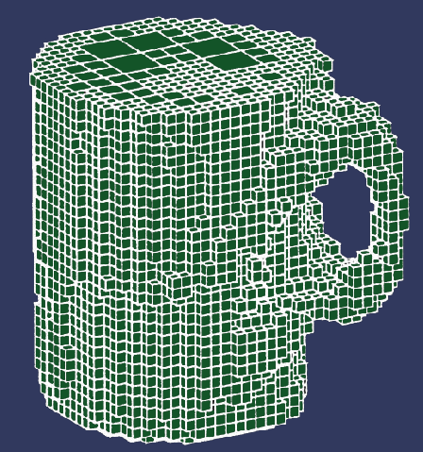
Octree: Modelagem como Árvore de Subdivisão Espacial

Slide 54
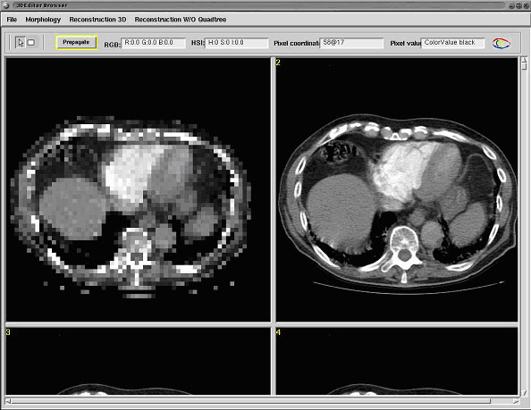
Octree: Exemplo de Aplicação Médica

Slide 55
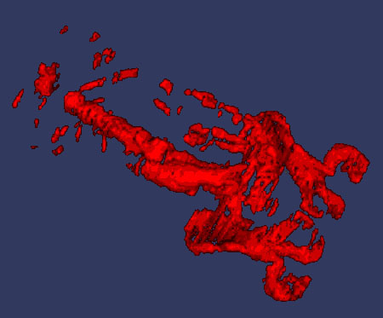
Octree: Exemplo de Aplicação Médica Reconstrução de Esqueleto

Slide 56
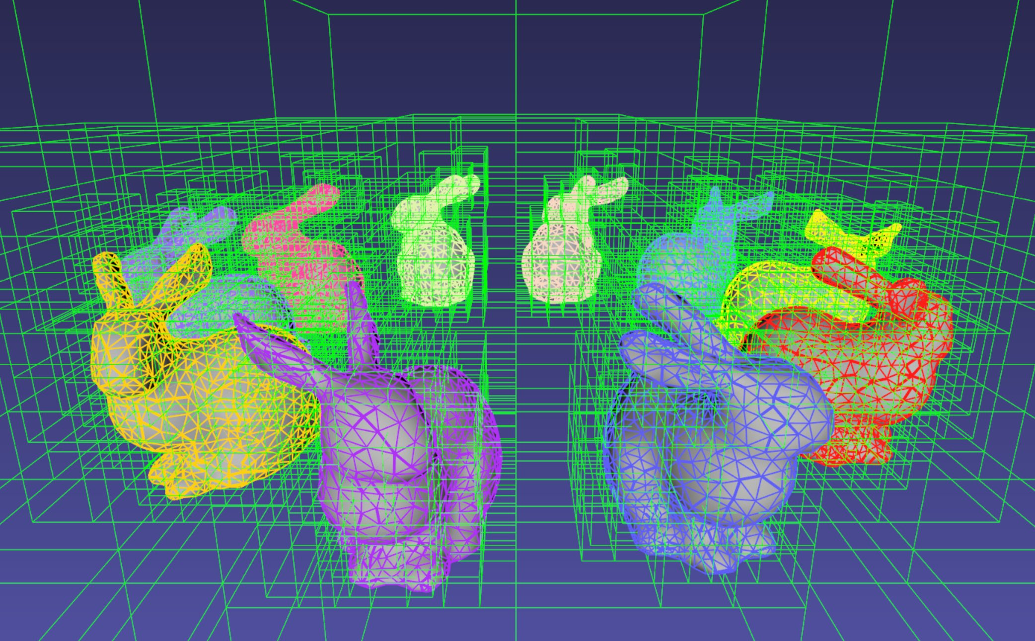
Detecção de colisão

Slide 57
Estruturas de Dados para Representação de Objetos em Computação Gráfica
7.1.3. Geometria Construtiva

Slide 58
Geometria Construtiva
Toma primitivas tridimensionais como entrada e aplica operações sobre conjuntos e operadores de translação, escalonamento e rotação para produzir objetos 3D complexos a partir das primitivas.
Primitivas incluem cilindros, esferas, cones e outras estruturas normalmente não usadas por outras técnicas.
Implementação destas operações é bastante complexa.

Slide 59
Geometria Construtiva: Operações Básicas
União: Duas ou mais formas são unidas.
Intersecção: Duas formas são combinadas para fazer um novo objeto consistindo do subespaço comum a ambos.
Diferença: Tomamos um objeto inicial e subtraímos dele os volumes do espaço ocupados por todos os objetos subseqüentes.
Junção (Merge): Duas ou mais formas são unidas. Permanece apenas o limite/superfície mais externo.
Útil em objetos transparentes

Slide 60
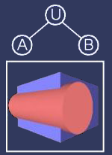
Geometria Construtiva
Operações em Geometria Construtiva: União

Slide 61
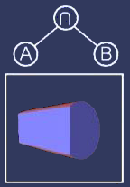
Geometria Construtiva
Operações em Geometria Construtiva: Intersecção

Slide 62
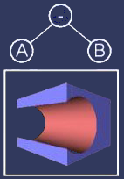
Geometria Construtiva
Operações em Geometria Construtiva: Diferença

Slide 63
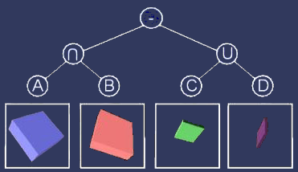
Geometria Construtiva
Geometria Construtiva

Slide 64
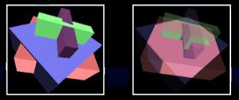
Geometria Construtiva
Geometria Construtiva

Slide 65
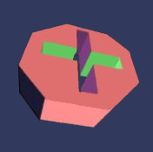
Geometria Construtiva
Geometria Construtiva

Slide 66
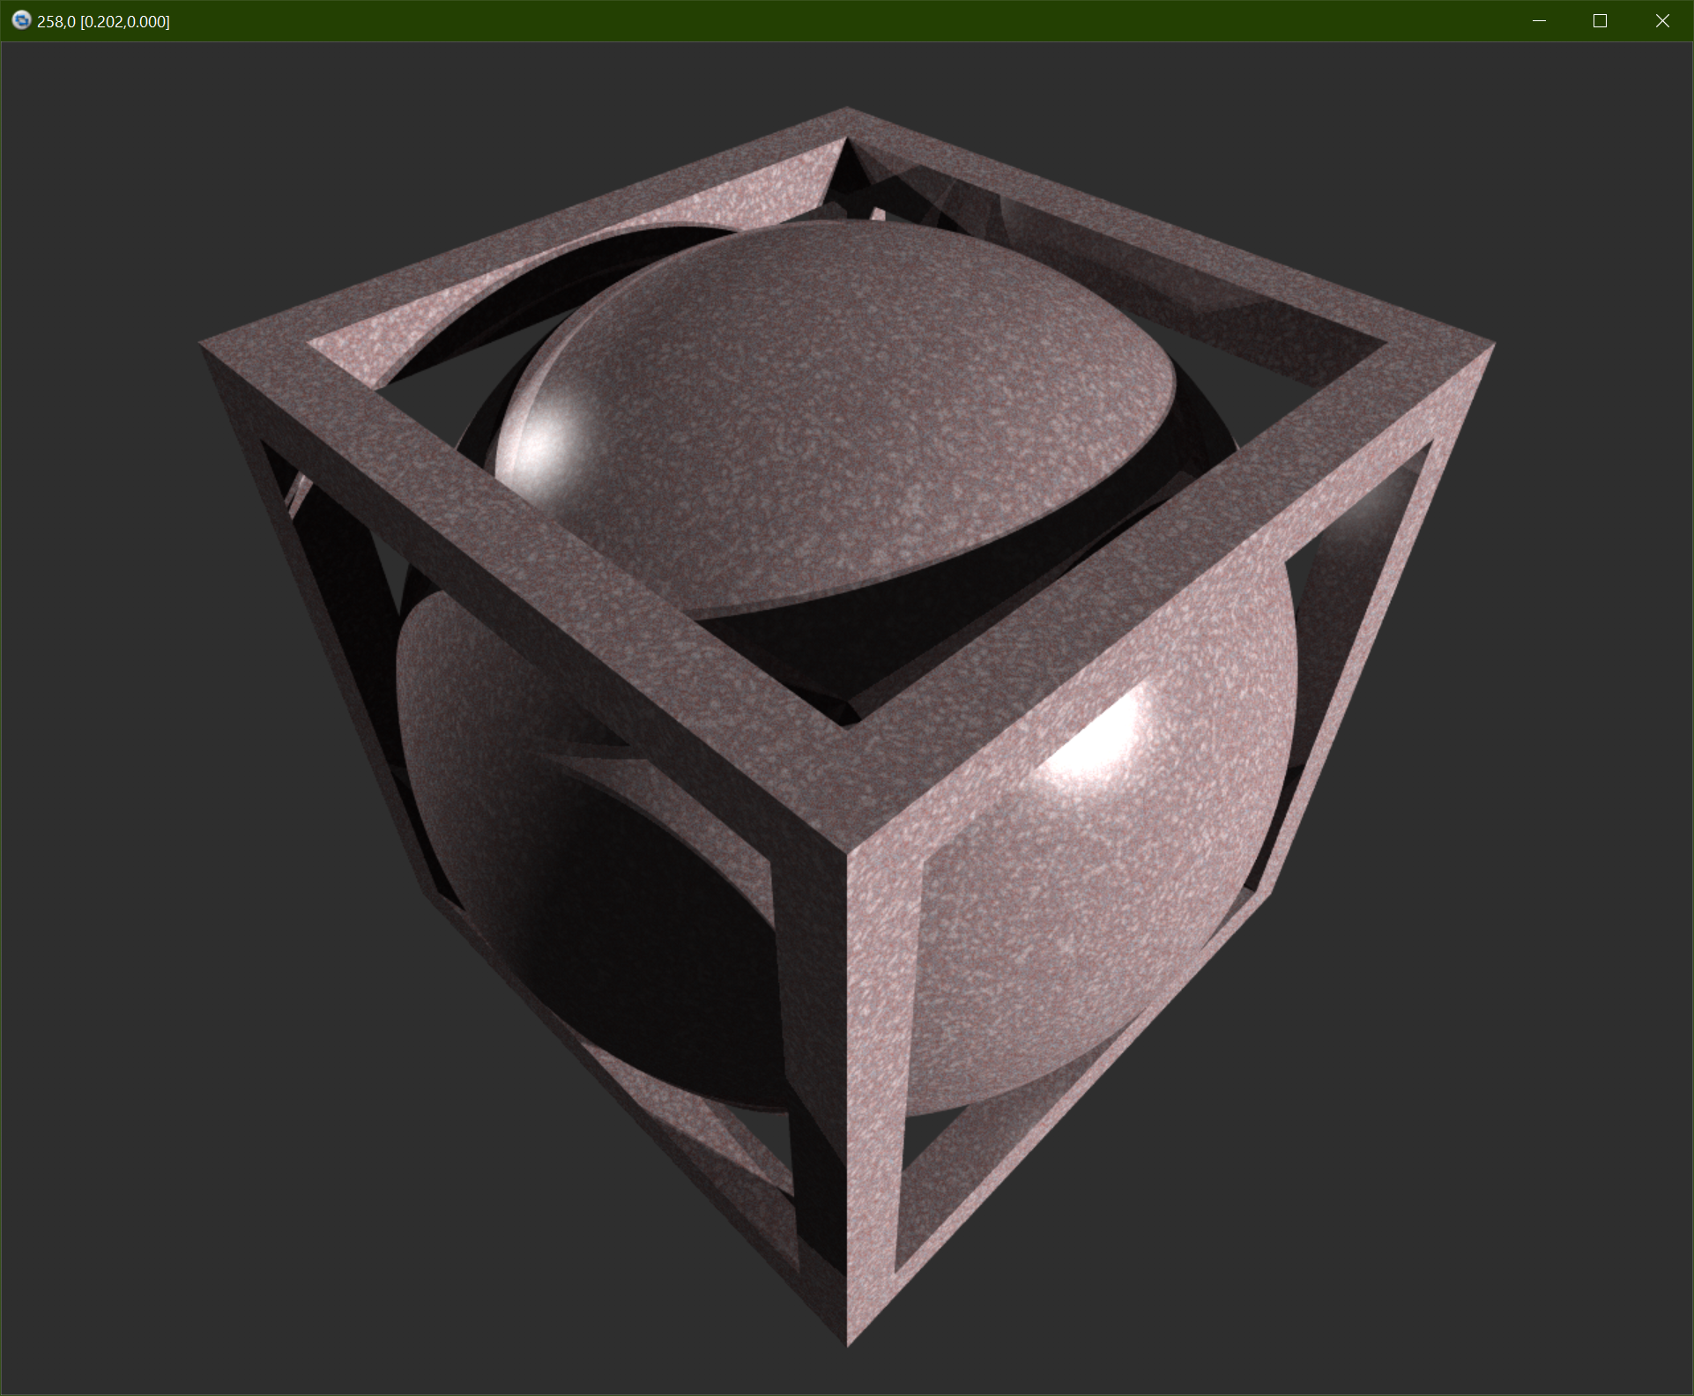

Slide 67
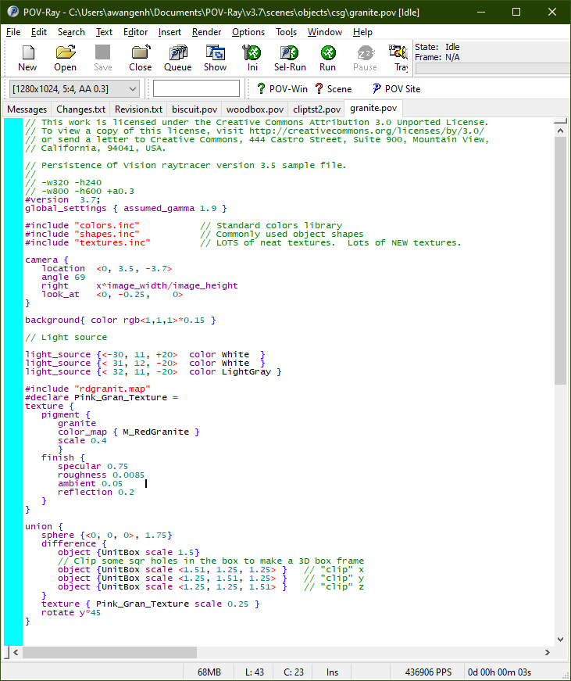

Slide 68
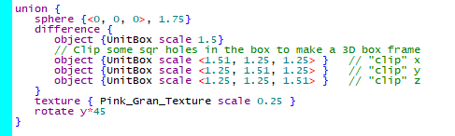

Slide 69
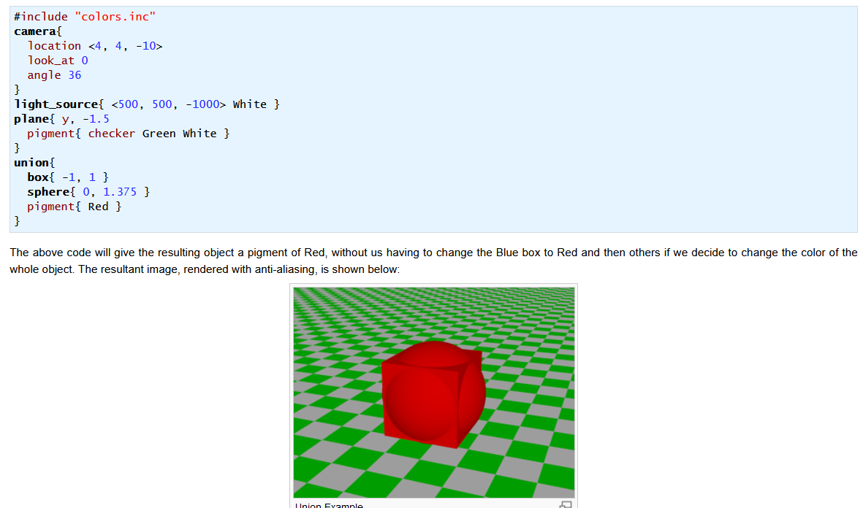
Wiki POV-Ray

Slide 70
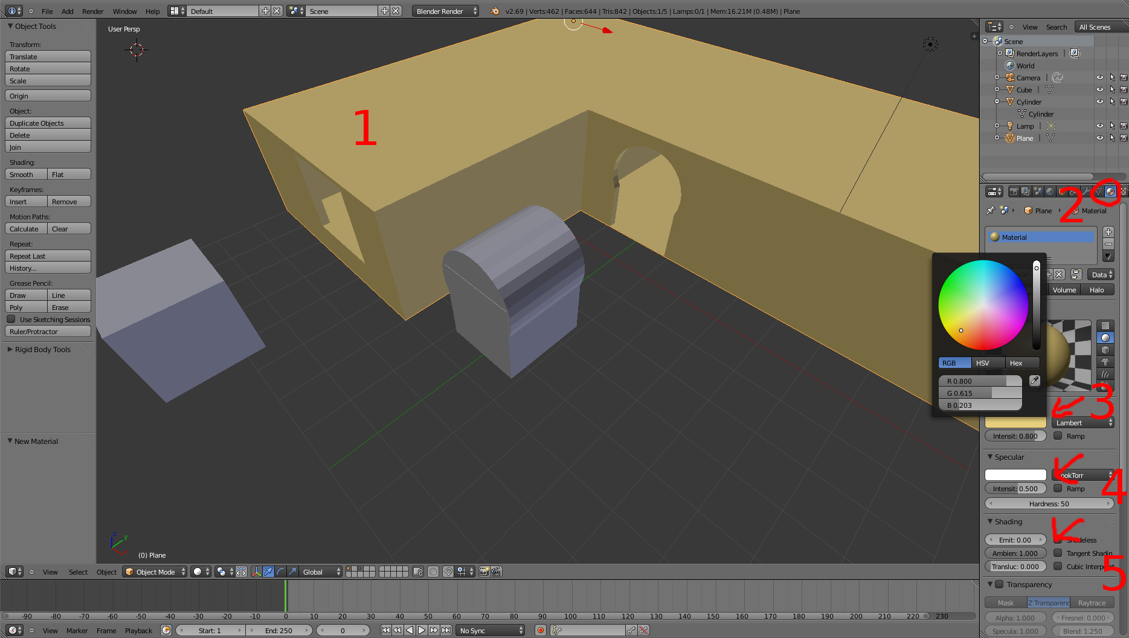

Slide 71
Estruturas de Dados para Representação de Objetos em Computação Gráfica
7.1.4. Modelos Hierárquicos

Slide 72
Modelos Hierárquicos
Técnica aplicável a qualquer das representações anteriores
Objetos complexos são construídos como hierarquias (árvores) de objetos mais simples representando suas partes
Organiza o display file por objetos tais quais o usuário os experiencia (“homem”, “árvore”, “robô”)
Permite melhor controle e a aplicação eficiente de transformações geométricas

Slide 73
Modelos Hierárquicos
Duas formas de implementação:
Procedural:
Cada parte de um objeto complexo é representada por uma função que descreve o comportamento desta parte e a desenha de acordo com o contexto momentâneo
A estrutura hierárquica na verdade é uma árvore de chamadas de funções
Útil em aplicações fortemente orientadas à animação
Detalhada no capítulo de Modelos Hierárquicos desta disciplina
Estrutural:
Estrutura de dados em árvore representa as várias componentes do objeto
Comportamento é dado pela aplicação de transformações ao objeto

Slide 74

Modelos Hierárquicos
Modelo de Estrutura Hierárquica
(objetos em uma árvore)

Slide 75

6.2. Representação de Objetos em 3D

Slide 76


Slide 77


Slide 78


Slide 79

Atribuição-Uso Não-Comercial-Compartilhamento pela Licença 2.5 Brasil
Você pode:
- copiar, distribuir, exibir e executar a obra
- criar obras derivadas
Sob as seguintes condições:
Atribuição — Você deve dar crédito ao autor original, da forma especificada pelo autor ou licenciante.
Uso Não-Comercial — Você não pode utilizar esta obra com finalidades comerciais.
Compartilhamento pela mesma Licença — Se você alterar, transformar, ou criar outra obra com base nesta, você somente poderá distribuir a obra resultante sob uma licença idêntica a esta.
Para ver uma cópia desta licença, visite http://creativecommons.org/licenses/by-nc-sa/2.5/br/ ou mande uma carta para Creative Commons, 171 Second Street, Suite 300, San Francisco, California, 94105, USA.

Slide 80


